Slide 1
LA SABIDURÍA EN LOS LIBROS SAPIENCIALES
SALMOS

Slide 2
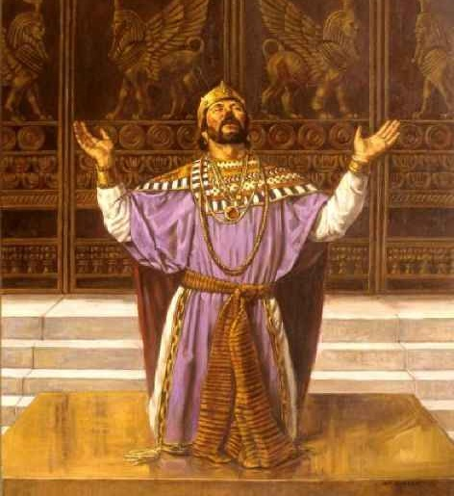
LA SABIDURÍA EN PROVERBIOS Y JOB
La sabiduría es el conocimiento que nos capacita para tomar decisiones correctas.
En la Biblia, la sabiduría comienza con el temor reverente al Señor, y Él es el que nos hace andar con inteligencia (Proverbios 9:10).
Los capítulos 1 a 9 de Proverbios describen el valor de la sabiduría. A partir del capítulo 10 tenemos más de 600 refranes con consejos prácticos para aprender y utilizar la sabiduría.
¿Qué obtendremos con la sabiduría, según Proverbios 8:12-14?
“¿De dónde, pues, vendrá la sabiduría?
¿Y dónde está el lugar de la inteligencia?
Porque encubierta está a los ojos de todo viviente […]
Y dijo al hombre:
He aquí que el temor del Señor es la sabiduría,
Y el apartarse del mal, la inteligencia”
(Job 28:20-21, 28)
Aborreceremos el mal
Aborreceremos la soberbia
Aborreceremos la arrogancia
Aborreceremos el mal camino
Aborreceremos la boca perversa
Recibiremos cordura
Recibiremos buenos consejos
Recibiremos buen juicio
Recibiremos inteligencia
Recibiremos poder

Slide 3
LA SABIDURÍA EN EL SALTERIO
“Bienaventurado el varón que no anduvo en consejo de malos, ni estuvo en camino de pecadores, ni en silla de escarnecedores se ha sentado; sino que en la ley de Jehová está su delicia, y en su ley medita de día y de noche. Será como árbol plantado junto a corrientes de aguas, que da su fruto en su tiempo, y su hoja no cae; y todo lo que hace, prosperará. No así los malos, que son como el tamo que arrebata el viento. Por tanto, no se levantarán los malos en el juicio, ni los pecadores en la congregación de los justos. Porque Jehová conoce el camino de los justos; más la senda de los malos perecerá”
Salmo 1
Este salmo presenta dos formas de vida: la vida de justicia (Sal. 1:2-3) y la vida de maldad (Sal. 1:4-5). El canto comienza con una descripción de cómo los justos van en dirección opuesta a los injustos (Sal. 1:1). Como resultado de sus decisiones, los impíos reciben un destino muy diferente del de los justos (Sal. 1:6).

Slide 4
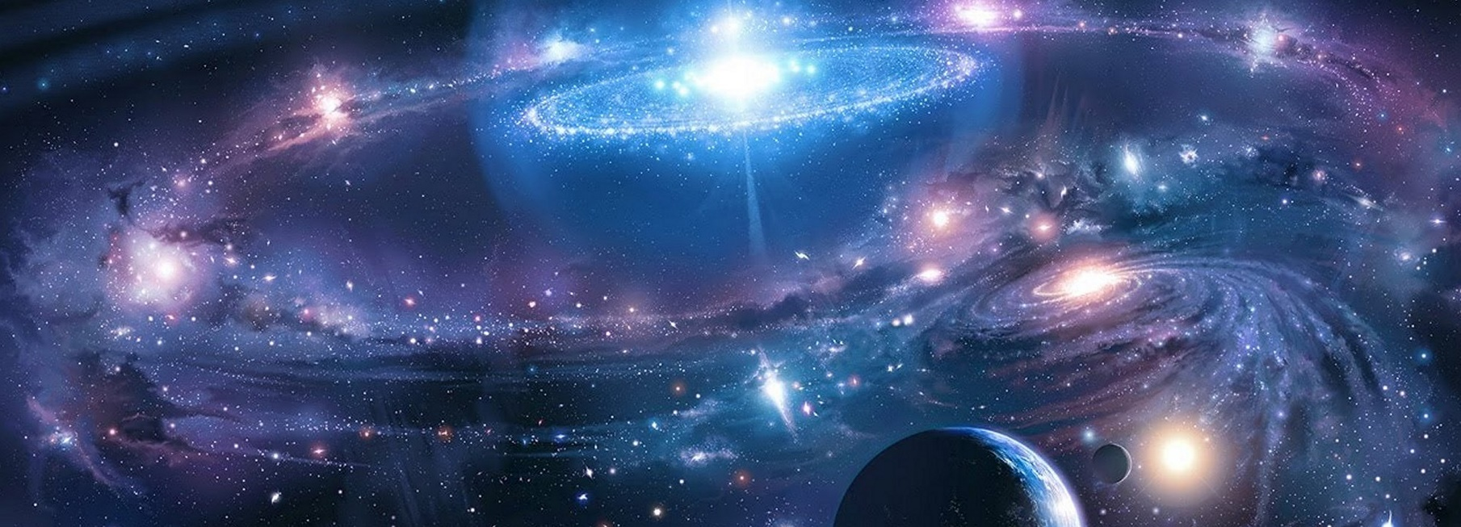
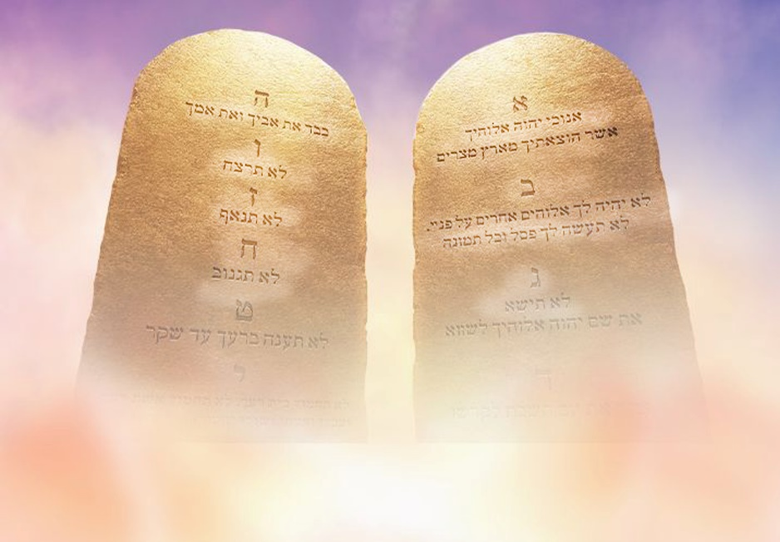
Salmo 19
Este salmo está dividido en dos secciones claras. La primera sección contiene la revelación de Dios en la Creación (Sal. 19:1-6), y la segunda sección contiene su revelación en la Ley (Sal. 19:7-14). Estos dos temas son muy importantes a fin de comprender y alcanzar la sabiduría bíblica. Ambos temas son una inspiración para el creyente que aspira a ser “íntegro” y “limpio de gran rebelión” (Sal. 19:13).
“Los cielos cuentan la gloria de Dios, y el firmamento anuncia la obra de sus manos. Un día emite palabra a otro día, y una noche a otra noche declara sabiduría. No hay lenguaje, ni palabras, ni es oída su voz. Por toda la tierra salió su voz, y hasta el extremo del mundo sus palabras. En ellos puso tabernáculo para el sol; y éste, como esposo que sale de su tálamo, se alegra cual gigante para correr el camino. De un extremo de los cielos es su salida, y su curso hasta el término de ellos; y nada hay que se esconda de su calor. La ley de Jehová es perfecta, que convierte el alma; el testimonio de Jehová es fiel, que hace sabio al sencillo. Los mandamientos de Jehová son rectos, que alegran el corazón; el precepto de Jehová es puro, que alumbra los ojos. El temor de Jehová es limpio, que permanece para siempre; los juicios de Jehová son verdad, todos justos. Deseables son más que el oro, y más que mucho oro afinado; y dulces más que miel, y que la que destila del panal. Tu siervo es además amonestado con ellos; en guardarlos hay grande galardón. ¿Quién podrá entender sus propios errores? Líbrame de los que me son ocultos. Preserva también a tu siervo de las soberbias; que no se enseñoreen de mí; entonces seré íntegro, y estaré limpio de gran rebelión. Sean gratos los dichos de mi boca y la meditación de mi corazón delante de ti, Oh Jehová, roca mía, y redentor mío”

Slide 5
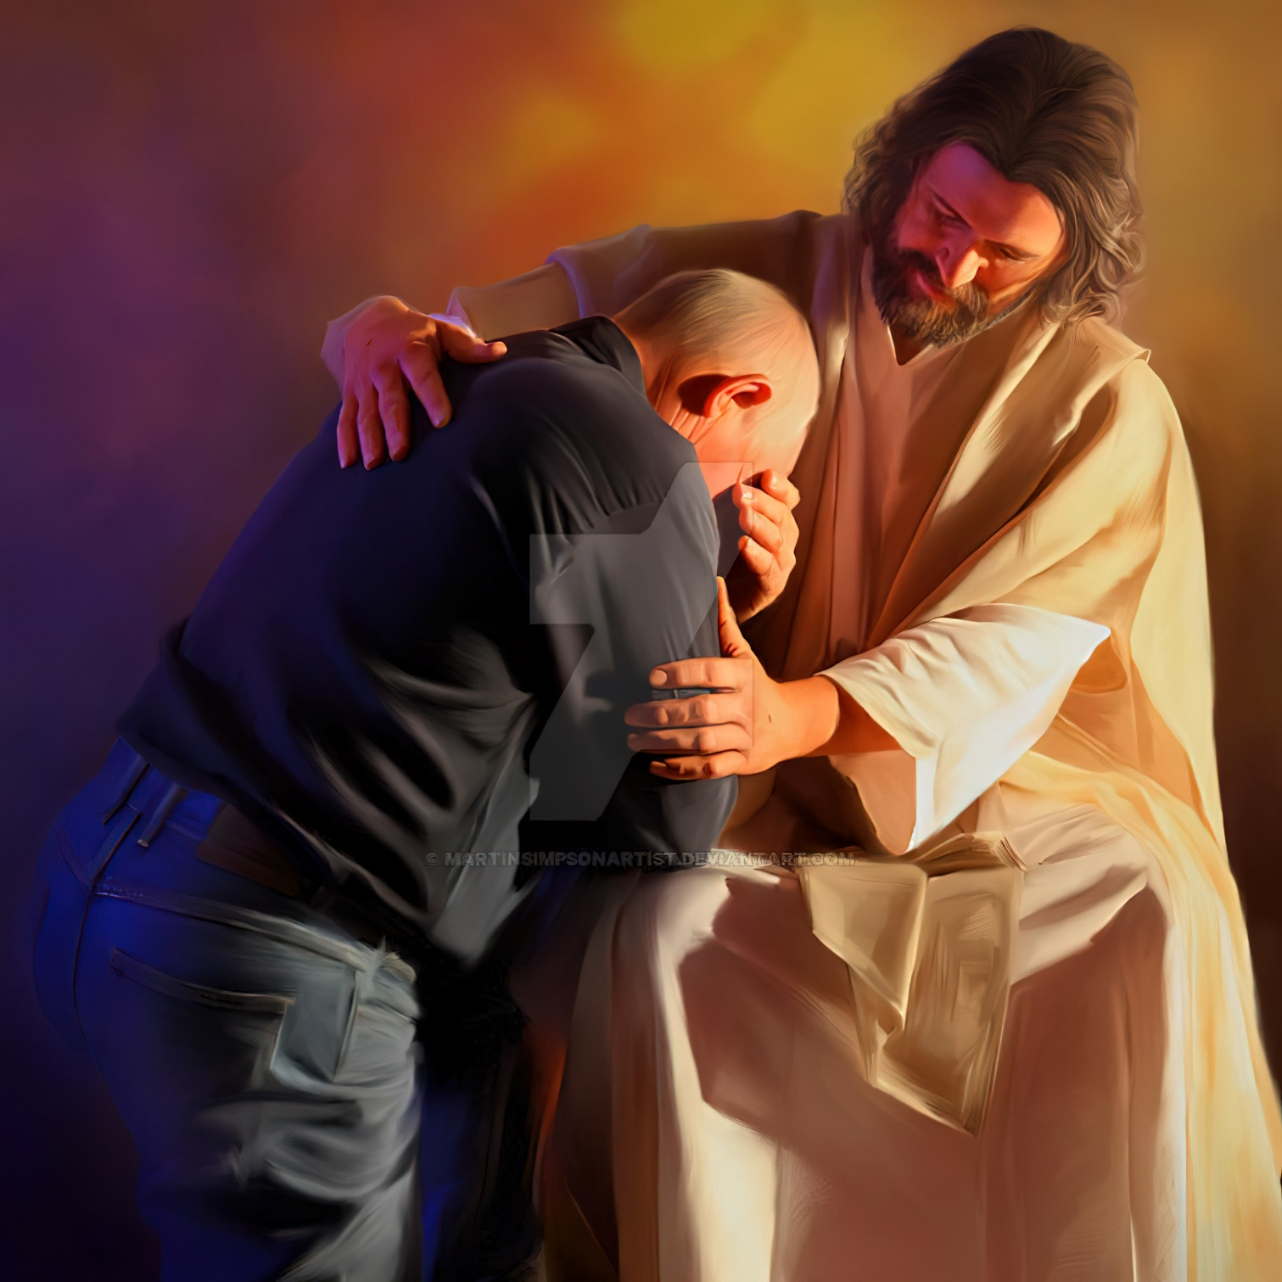
“Bienaventurado aquel cuya transgresión ha sido perdonada, y cubierto su pecado. Bienaventurado el hombre a quien Jehová no culpa de iniquidad, y en cuyo espíritu no hay engaño. Mientras callé, se envejecieron mis huesos en mi gemir todo el día. Porque de día y de noche se agravó sobre mí tu mano; se volvió mi verdor en sequedades de verano. Selah.
Mi pecado te declaré, y no encubrí mi iniquidad. Dije: Confesaré mis transgresiones a Jehová; y tú perdonaste la maldad de mi pecado. Selah.
Salmo 32
Este cántico ofrece un contraste entre el arrepentido y el impío (Sal. 32:10, 11). También adopta el tono sapiencial de instrucción y enseñanza (Sal. 32:8, 9), común a la literatura sapiencial (Prov. 4:1-15; 6:20-23; 7:1-5).
Por esto orará a ti todo santo en el tiempo en que puedas ser hallado; ciertamente en la inundación de muchas aguas no llegarán éstas a él. Tú eres mi refugio; me guardarás de la angustia; con cánticos de liberación me rodearás. Selah.
Te haré entender, y te enseñaré el camino en que debes andar; sobre ti fijaré mis ojos. No seáis como el caballo, o como el mulo, sin entendimiento, que han de ser sujetados con cabestro y con freno, porque si no, no se acercan a ti. Muchos dolores habrá para el impío; mas al que espera en Jehová, le rodea la misericordia. Alegraos en Jehová y gozaos, justos; y cantad con júbilo todos vosotros los rectos de corazón”

Slide 6
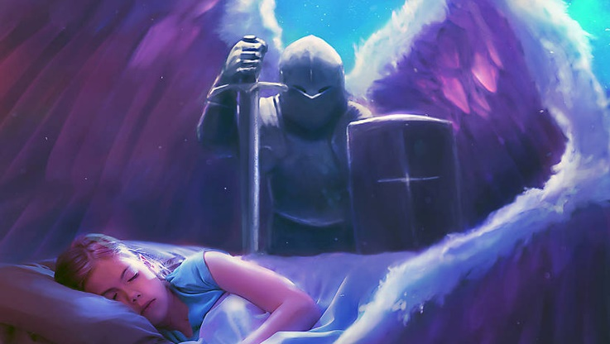
Salmo 34
Algunas partes de Salmo 34 evocan los consejos prácticos que caracterizan a la literatura sapiencial, como se ve en el tierno llamado del padre a su hijo para que desee una larga vida, persiga el temor del Señor y huya del pecado (Sal. 34:11-14). Después de ofrecer este consejo, el salmista describe el destino de los fieles (Sal. 34:15, 16, 21). Sin duda, la mejor decisión que podemos tomar en la vida es caminar por la senda de la sabiduría.
“Bendeciré a Jehová en todo tiempo; su alabanza estará de continuo en mi boca. En Jehová se gloriará mi alma; lo oirán los mansos, y se alegrarán. Engrandeced a Jehová conmigo, y exaltemos a una su nombre. Busqué a Jehová, y él me oyó, y me libró de todos mis temores. Los que miraron a él fueron alumbrados, y sus rostros no fueron avergonzados. Este pobre clamó, y le oyó Jehová, y lo libró de todas sus angustias. El ángel de Jehová acampa alrededor de los que le temen, y los defiende. Gustad, y ved que es bueno Jehová; dichoso el hombre que confía en él. Temed a Jehová, vosotros sus santos, pues nada falta a los que le temen. Los leoncillos necesitan, y tienen hambre; pero los que buscan a Jehová no tendrán falta de ningún bien. Venid, hijos, oídme; el temor de Jehová os enseñaré. ¿Quién es el hombre que desea vida, que desea muchos días para ver el bien? Guarda tu lengua del mal, y tus labios de hablar engaño. Apártate del mal, y haz el bien; busca la paz, y síguela. Los ojos de Jehová están sobre los justos, y atentos sus oídos al clamor de ellos. La ira de Jehová contra los que hacen mal, para cortar de la tierra la memoria de ellos. Claman los justos, y Jehová oye, y los libra de todas sus angustias. Cercano está Jehová a los quebrantados de corazón; y salva a los contritos de espíritu. Muchas son las aflicciones del justo, pero de todas ellas le librará Jehová. El guarda todos sus huesos; ni uno de ellos será quebrantado. Matará al malo la maldad, y los que aborrecen al justo serán condenados. Jehová redime el alma de sus siervos, y no serán condenados cuantos en él confían”

Slide 7
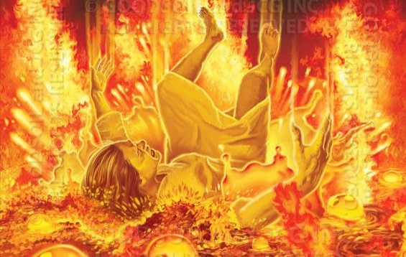
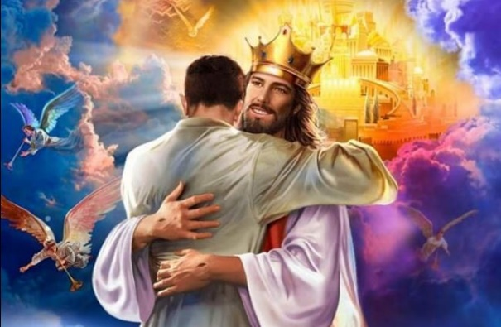
“No te impacientes a causa de los malignos, ni tengas envidia de los que hacen iniquidad. Porque como hierba serán pronto cortados, y como la hierba verde se secarán. Confía en Jehová, y haz el bien; y habitarás en la tierra, y te apacentarás de la verdad. Deléitate asimismo en Jehová, y él te concederá las peticiones de tu corazón. Encomienda a Jehová tu camino, y confía en él; y él hará. Exhibirá tu justicia como la luz, y tu derecho como el mediodía. Guarda silencio ante Jehová, y espera en él. No te alteres con motivo del que prospera en su camino, por el hombre que hace maldades. Deja la ira, y desecha el enojo; no te excites
Salmo 37
en manera alguna a hacer lo malo. Porque los malignos serán destruidos, pero los que esperan en Jehová, ellos heredarán la tierra. Pues de aquí a poco no existirá el malo; observarás su lugar, y no estará allí. Pero los mansos heredarán la tierra, y se recrearán con
Este salmo responde la gran pregunta: ¿Por qué prosperan los malvados? Hoy en día, nos planteamos la misma pregunta. La respuesta que ofrece no es filosófica en su análisis; más bien, es un consejo basado en la fe para una vida recta. ¡Contempla con atención la sabiduría atemporal de este cántico!
abundancia de paz. Maquina el impío contra el justo, y cruje contra él sus dientes; el Señor se reirá de él; porque ve que viene su día. Los impíos desenvainan espada y entesan su arco, para derribar al pobre y al menesteroso, para matar a los de recto proceder. Su espada entrará en su mismo corazón, y su arco será quebrado. Mejor es lo poco del justo, que las riquezas de muchos pecadores. Porque los brazos de los impíos serán quebrados; mas el que sostiene a los justos es Jehová. Conoce Jehová los días de los perfectos, y la heredad de ellos será para siempre. No serán avergonzados en el mal tiempo, y en los días de hambre serán saciados. Mas los impíos perecerán, y los enemigos de Jehová como la grasa de los carneros serán consumidos; se disiparán como el humo. El impío toma prestado, y no paga; mas el justo tiene misericordia, y da. Porque los benditos de él heredarán la tierra; y los malditos de él serán destruidos. Por Jehová son ordenados los pasos del hombre, y él aprueba su camino. Cuando el hombre cayere, no quedará postrado, porque Jehová sostiene su mano. Joven fui, y he envejecido, y no he visto justo desamparado, ni su descendencia que mendigue pan. En todo tiempo tiene misericordia, y presta; y su descendencia es para bendición. Apártate del mal, y haz el bien, y vivirás para siempre. Porque Jehová ama la rectitud, y no desampara a sus santos. Para siempre serán guardados; mas la descendencia de los impíos será destruida. Los justos heredarán la tierra, y vivirán para siempre sobre ella. La boca del justo habla sabiduría, y su lengua habla justicia. La ley de su Dios está en su corazón; por tanto, sus pies no resbalarán. Acecha el impío al justo, y procura matarlo. Jehová no lo dejará en sus manos, ni lo condenará cuando le juzgaren. Espera en Jehová, y guarda su camino, y él te exaltará para heredar la tierra; cuando sean destruidos los pecadores, lo verás. Vi yo al impío sumamente enaltecido, y que se extendía como laurel verde. Pero él pasó, y he aquí ya no estaba; lo busqué, y no fue hallado. Considera al íntegro, y mira al
justo; porque hay un final dichoso para el hombre de paz. Mas los transgresores serán todos a una destruidos; la posteridad de los impíos será extinguida. Pero la salvación de los justos es de Jehová, y él es su fortaleza en el tiempo de la angustia. Jehová los ayudará y los librará; los libertará de los impíos, y los salvará, por cuanto en él esperaron”

Slide 8
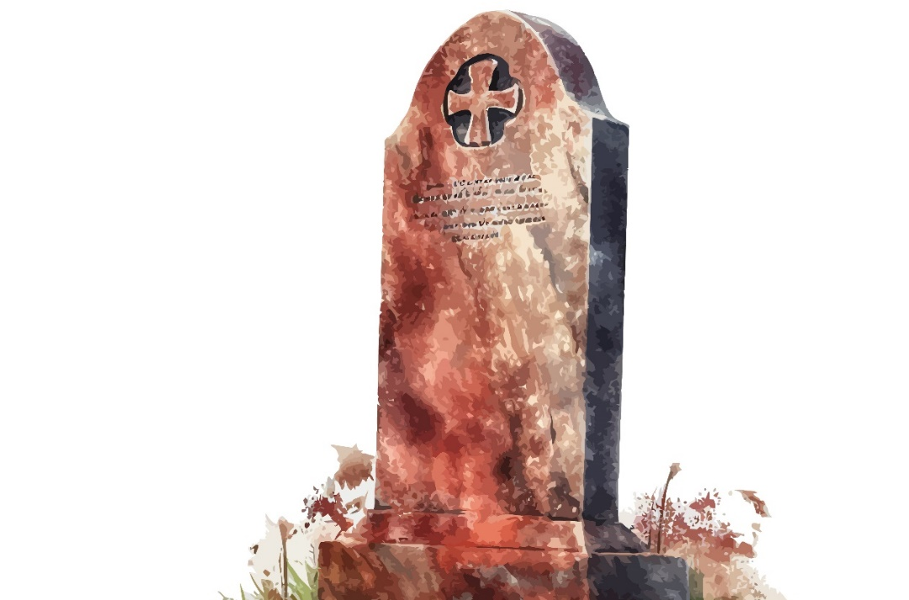
“Oíd esto, pueblos todos; escuchad, habitantes todos del mundo, así los plebeyos como los nobles, el rico y el pobre juntamente. Mi boca hablará sabiduría, y el pensamiento de mi corazón inteligencia. Inclinaré al proverbio mi oído; declararé con el arpa mi enigma. ¿Por qué he de temer en los días de adversidad, cuando la iniquidad de mis opresores me rodeare? Los que confían en sus bienes, y de la muchedumbre de sus riquezas se jactan, ninguno de ellos podrá en manera alguna redimir al hermano, ni dar a Dios su rescate (porque la redención de su vida es de gran
Salmo 49
En las primeras líneas, esta canción afirma: “Mi boca hablará sabiduría, el pensamiento de mi corazón. Inclinaré al proverbio mi oído, declararé con el arpa mi enigma” (Sal. 49:3, 4). A partir de allí, el autor procede a describir el destino de los malvados que prosperan (Sal. 49:5-20).
precio, y no se logrará jamás), para que viva en adelante para siempre, y nunca vea corrupción. Pues verá que aun los sabios mueren; que perecen del mismo modo que el insensato y el necio, y dejan a otros sus riquezas. Su íntimo pensamiento es que sus casas serán eternas, y sus habitaciones para generación y generación; dan sus nombres a sus tierras. Mas el hombre no permanecerá en honra; es semejante a las bestias que perecen. Este su camino es locura; con todo, sus descendientes se complacen en el dicho de ellos. Selah. Como a rebaños que son conducidos al Seol, la muerte los pastoreará, y los rectos se enseñorearán de ellos por la mañana; se consumirá su buen parecer, y el Seol será su morada. Pero Dios redimirá mi vida del poder del Seol, porque él me tomará consigo. Selah. No temas cuando se enriquece alguno, cuando aumenta la gloria de su casa; porque cuando muera no llevará nada, ni descenderá tras él su gloria. Aunque mientras viva, llame dichosa a su alma, y sea loado cuando prospere, entrará en la generación de sus padres, y nunca más verá la luz. El hombre que está en honra y no entiende, semejante es a las bestias que perecen”

Slide 9
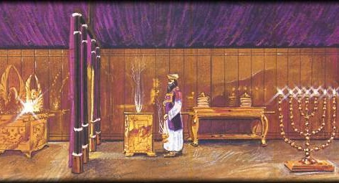
“Ciertamente es bueno Dios para con Israel, para con los limpios de corazón. En cuanto a mí, casi se deslizaron mis pies; por poco resbalaron mis pasos. Porque tuve envidia de los arrogantes, viendo la prosperidad de los impíos. Porque no tienen congojas por su muerte, pues su vigor está entero. No pasan trabajos como los otros mortales, ni son azotados como los demás hombres. Por tanto, la soberbia los corona; se cubren de vestido de violencia. Los ojos se les saltan de gordura; logran con creces los antojos del corazón. Se mofan y hablan con maldad de hacer violencia; hablan con altanería. Ponen su boca contra el cielo, y su lengua pasea la tierra. Por eso Dios hará volver a su pueblo aquí, y aguas en abundancia serán extraídas para ellos. Y dicen: ¿Cómo sabe Dios? ¿Y hay conocimiento en el Altísimo? He aquí estos impíos, sin ser turbados del mundo, alcanzaron riquezas. Verdaderamente en vano he limpiado mi corazón, y lavado mis manos en inocencia; pues he sido azotado todo el día, y castigado todas las mañanas. Si dijera yo: Hablaré como ellos, he aquí, a la generación de tus hijos engañaría. Cuando pensé para saber esto, fue duro trabajo para mí, hasta que entrando en el santuario de Dios, comprendí el fin de ellos. Ciertamente los has puesto en deslizaderos; en asolamientos los harás caer. ¡Cómo han sido asolados de repente! Perecieron, se consumieron de terrores. Como sueño del que despierta, así, Señor, cuando despertares, menospreciarás su apariencia. Se llenó de amargura mi alma, y en mi corazón sentía punzadas. Tan torpe era yo, que no entendía; era como una bestia delante de ti. Con todo, yo siempre estuve contigo; me tomaste de la mano derecha. Me has guiado según tu consejo, y después me recibirás en gloria. ¿A quién tengo yo en los cielos sino a ti? Y fuera de ti nada deseo en la tierra. Mi carne y mi corazón desfallecen; mas la roca de mi corazón y mi porción es Dios para siempre. Porque he aquí, los que se alejan de ti perecerán; tú destruirás a todo aquel que de ti se aparta. Pero en cuanto a mí, el acercarme a Dios es el bien; he puesto en Jehová el Señor mi esperanza, Para contar todas tus obras.”
Salmo 73
El pueblo hebreo intentaba comprender los orígenes del mal en este mundo y la injusticia en la sociedad. Luchaba por saber si la retribución divina había fracasado o no. Esta cuestión no les planteaba menos problemas que a nosotros hoy.

Slide 10
“Bienaventurado el hombre que teme a Jehová, y en sus mandamientos se deleita en gran manera. Su descendencia será poderosa en la tierra; la generación de los rectos será bendita. Bienes y riquezas hay en su casa, y su justicia permanece para siempre. Resplandeció en las tinieblas luz a los rectos; es clemente, misericordioso y justo. El hombre de bien tiene misericordia, y presta; gobierna sus asuntos con juicio, por lo cual no resbalará jamás; en memoria eterna será el justo. No tendrá temor de malas noticias; su corazón está firme, confiado en Jehová. Asegurado está su corazón; no temerá, hasta que vea en sus enemigos su deseo. Reparte, da a los pobres; su justicia permanece para siempre; su poder será exaltado en gloria. Lo verá el impío y se irritará; crujirá los dientes, y se consumirá. El deseo de los impíos perecerá”
Salmo 112
Este cántico describe las bendiciones de temer al Señor (Sal. 112:1). Hay 16 bendiciones para los justos (Sal. 112:2-9). Un examen cuidadoso de estas bendiciones mostrará que temer al Señor es aspirar al más elevado logro espiritual en nuestra vida diaria. El salmista termina con una breve descripción del terrible destino del malvado, en comparación con el justo.

Slide 11
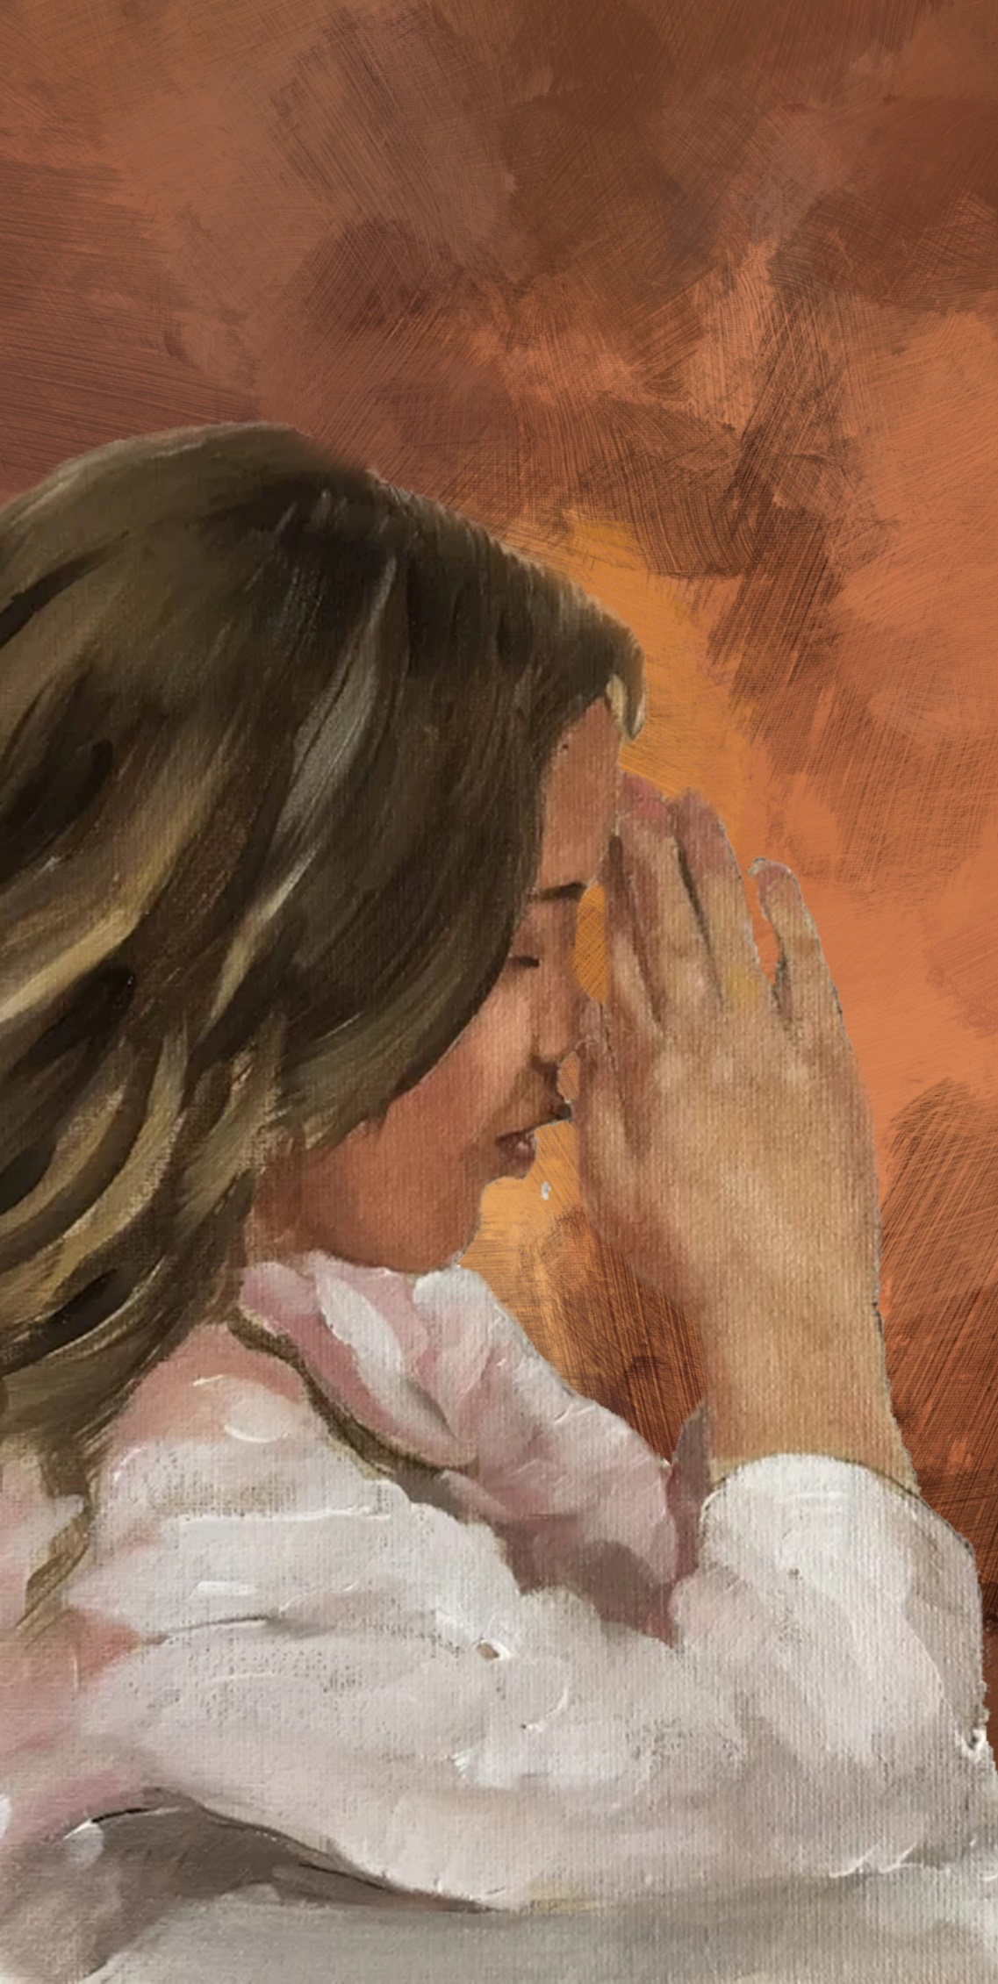
“Alef. Bienaventurados los perfectos de camino, los que andan en la ley de Jehová. Bienaventurados los que guardan sus testimonios, y con todo el corazón le buscan; pues no hacen iniquidad los que andan en sus caminos. Tú encargaste que sean muy guardados tus mandamientos. ¡Ojalá fuesen ordenados mis caminos para guardar tus estatutos! Entonces no sería yo avergonzado, cuando atendiese a todos tus mandamientos. Te alabaré con rectitud de corazón cuando aprendiere tus justos juicios. Tus estatutos guardaré; no me dejes enteramente.
Bet. ¿Con qué limpiará el joven su camino? Con guardar tu palabra. Con todo mi corazón te he buscado; no me dejes desviarme de tus mandamientos. En mi corazón he guardado tus dichos, para no pecar contra ti. Bendito tú, oh Jehová; enséñame tus estatutos. Con mis labios he contado todos los juicios de tu boca. Me he gozado en el camino de tus testimonios más que de toda riqueza. En tus mandamientos meditaré; consideraré tus caminos. Me regocijaré en tus estatutos; no me olvidaré de tus palabras”
Salmo 119
El salmo más largo del Salterio trata de la Torá (Ley), que comprende algo más que el código mosaico. La Torá se refiere al conjunto de las Escrituras. Cambia la vida de quienes captan las enseñanzas de la Palabra de Dios.

Slide 12
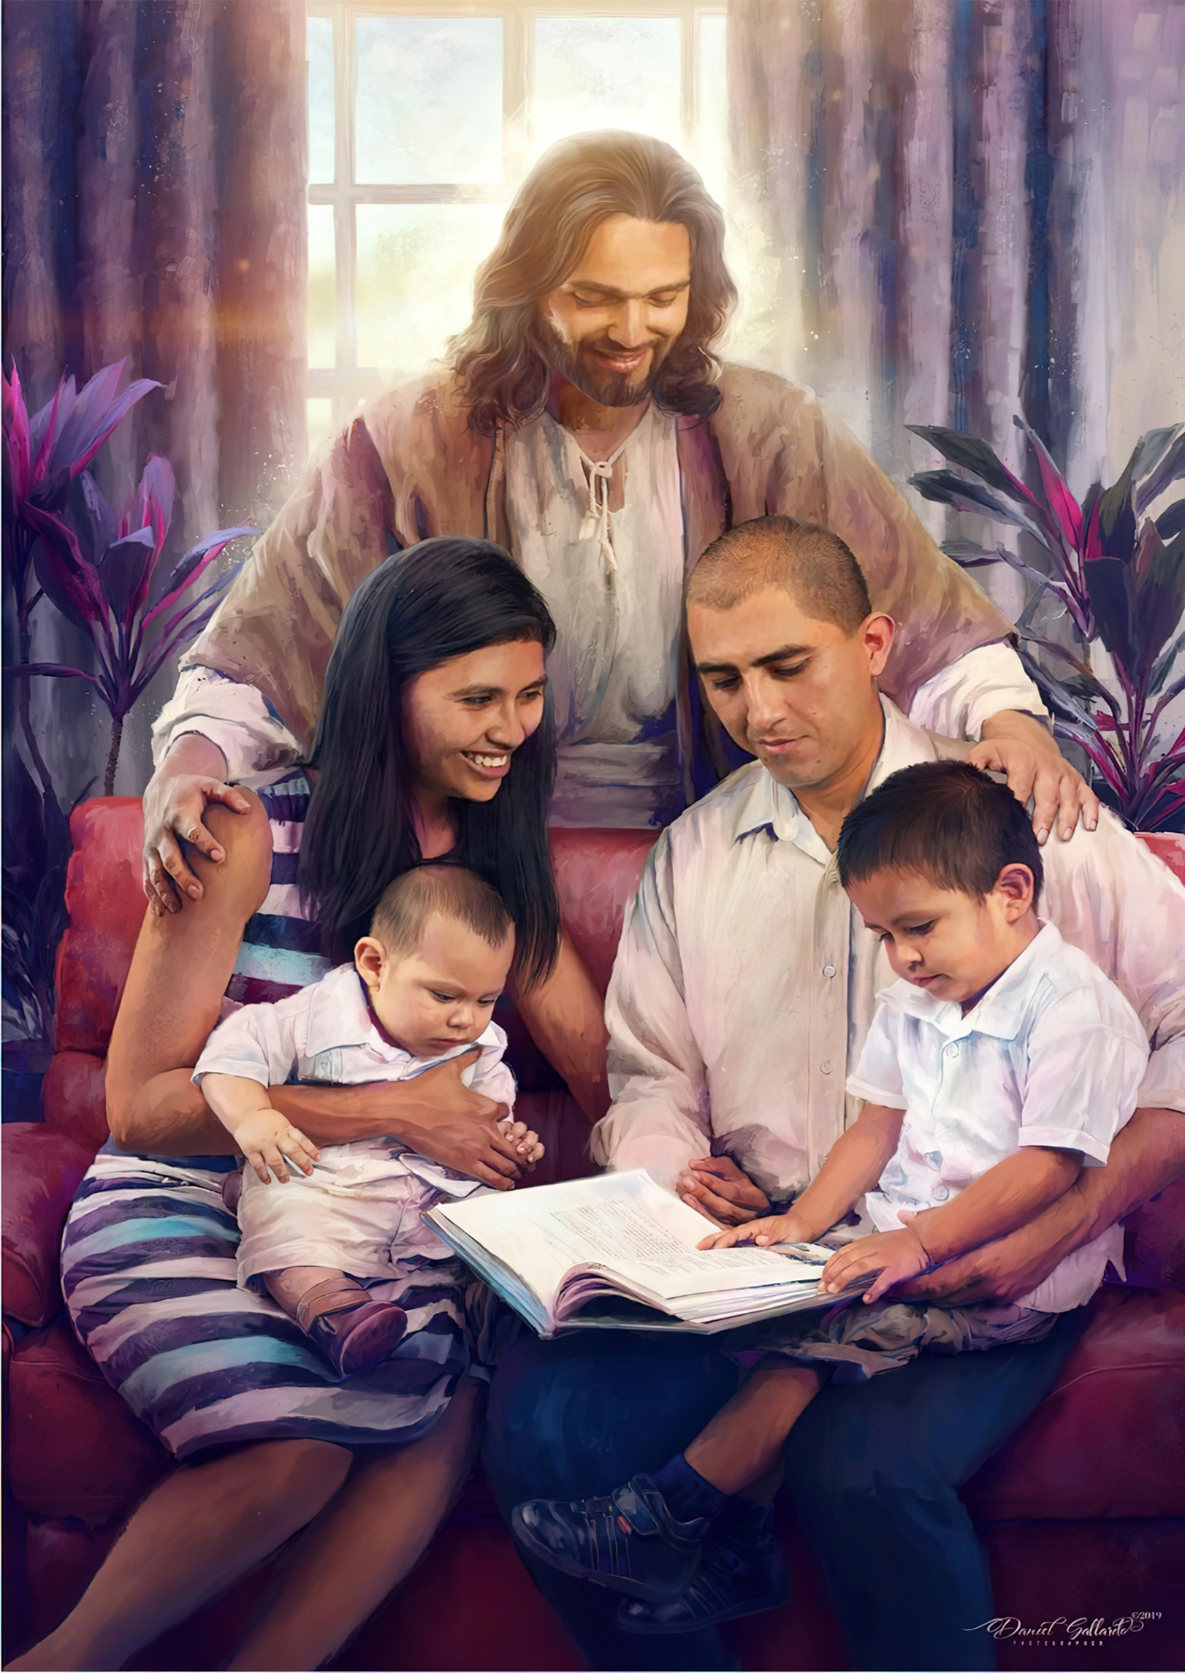
“Si Jehová no edificare la casa, en vano trabajan los que la edifican; si Jehová no guardare la ciudad, en vano vela la guardia. Por demás es que os levantéis de madrugada, y vayáis tarde a reposar, y que comáis pan de dolores; pues que a su amado dará Dios el sueño. He aquí, herencia de Jehová son los hijos; cosa de estima el fruto del vientre. Como saetas en mano del valiente, así son los hijos habidos en la juventud. Bienaventurado el hombre que llenó su aljaba de ellos; no será avergonzado cuando hablare con los enemigos en la puerta”
Salmo 127
De solo cinco versículos, este salmo se centra en las bendiciones que el Señor derrama sobre el hogar y sobre los hijos de quienes confían en el Creador. Quizá por esta razón, el canto se considera una expresión sapiencial. La sabiduría debe ser el cimiento sobre el que se asiente el tesoro más preciado que tenemos: nuestra familia.

Slide 13
“Bienaventurado todo aquel que teme a Jehová, que anda en sus caminos. Cuando comieres el trabajo de tus manos, bienaventurado serás, y te irá bien. Tu mujer será como vid que lleva fruto a los lados de tu casa; tus hijos como plantas de olivo alrededor de tu mesa. He aquí que así será bendecido el hombre que teme a Jehová. Bendígate Jehová desde Sion, y veas el bien de Jerusalén todos los días de tu vida, y veas a los hijos de tus hijos. Paz sea sobre Israel”
Salmo 128
Las seis líneas de este breve salmo se clasifican entre los escritos de la literatura sapiencial porque se refieren a la prosperidad de Dios en el hogar de todo aquel “que teme al Señor” (Sal. 128:1, 4).

Slide 14
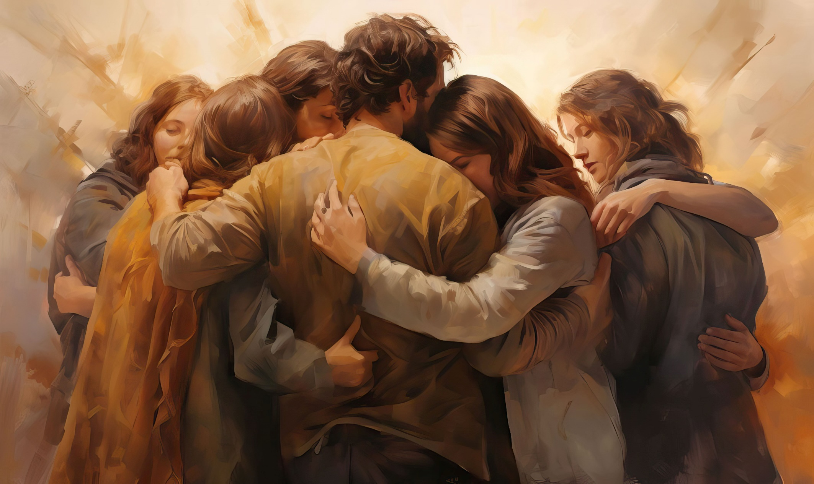
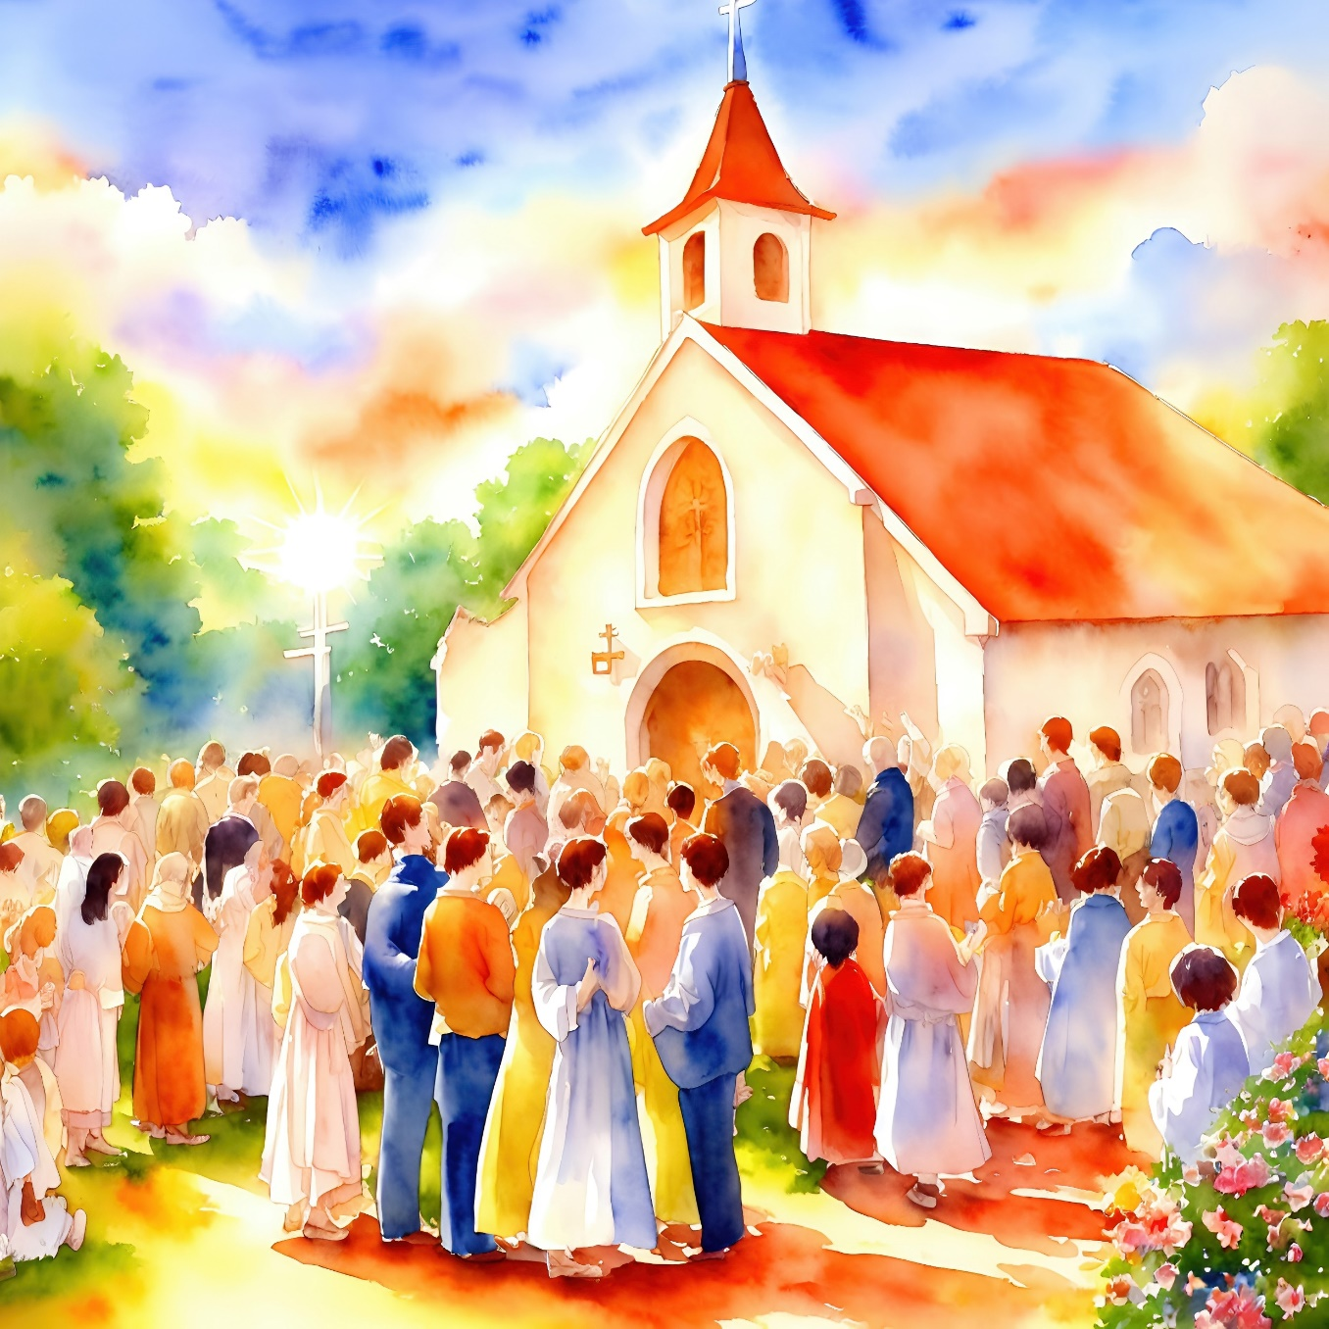
Salmo 133
Algunos pueden cuestionar la inclusión de este salmo en la literatura sapiencial de las Escrituras. Pero la expresión “que los hermanos habiten juntos en armonía” (Sal. 133:1) infunde al versículo ese tinte característico de la sabiduría bíblica que hasta ahora hemos identificado como rasgo distintivo de la literatura sapiencial. Estar imbuidos de este espíritu de hermandad es el deseo del Todopoderoso para nosotros como sus seguidores. Esa unidad es la evidencia práctica de una vida cristiana.
“¡Mirad cuán bueno y cuán delicioso es habitar los hermanos juntos en armonía! Es como el buen óleo sobre la cabeza, el cual desciende sobre la barba, la barba de Aarón, y baja hasta el borde de sus vestiduras; como el rocío de Hermón, que desciende sobre los montes de Sion; Porque allí envía Jehová bendición, y vida eterna”

